Slide 1
Управление качеством воздуха в странах Восточного региона ЕИСП
Рекомендации для экологической инспекции, проверяющей соблюдение условий комплексных разрешений
Т.В. Гусева, М.В.Бегак

Slide 2
Природоохранные инспекции в странах-участницах проекта
Во всех государствах-участниках проекта действуют природоохранные инспекции.
В большинстве государств в разное время выполнены проекты, направленные на укрепление системы инспекций
  Проекты Организации экономического сотрудничества
  и развития (система инспекций в целом, результативность инспекторов);
  Проекты Европейской комиссии (инструменты инспекционного контроля, включая подходы, близкие к экологическому аудиту);
  …
Во всех государствах есть системы оценки результативности инспекторов / системы инспекционного контроля.
Во всех государствах есть инспекторы-лидеры, использующие целый спектр инструментов экологического контроля, опыт которых может быть полезен при разработке подходов к проведению инспекций комплексных разрешений.

Slide 3
Проверка соответствия требованиям комплексных природоохранных разрешений
Основная особенность:
  Оценка соответствия и выявление отклонений по всем средам и с учетом их взаимовлияния
Критерии:
  параметры наилучших доступных технологий;
  требования норм общего действия;
  условия комплексного природоохранного разрешения;
Требования к инспекторам:
  Знание законодательных и нормативных требований КПКЗ и НОД
  Знание особенностей местного природоохранного законодательства
  Знание условий комплексного разрешения / разрешения по НОД
  Опыт работы с предприятиями сектора (коллективный)
  Знания (коллективные) в области методов сокращения негативного воздействия на все среды
  Навыки проведения инспекций (любого рода)
  Навыки применения широкого спектра инструментов экологических инспекций /экологических аудитов
  ….

Slide 4
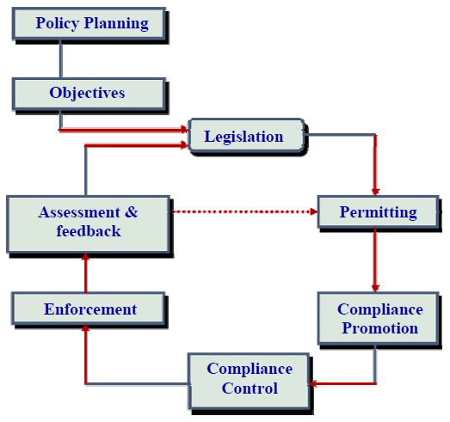
Цикл регулятивной деятельности
    Manual for UPPC Inspectors.
    Zagreb 2009
Plan
Do
Act
Check

Slide 5
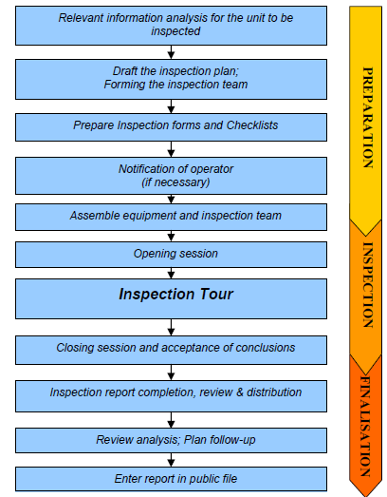
Стадии комплексной инспекции
Предварительная (планирование)
Работа на производственных площадках
Подготовка заключения и использование его для принятия решений
  Manual for UPPC Inspectors.
  Zagreb 2009

Slide 6
Планирование инспекции
Планирование комплексной инспекции становится этапом, сходным с этапом планирования экологического аудита:
  Разрабатываются вопросники (check-lists)
  Определяются приоритетные объекты
    В том числе, с учетом результатов прошлых инспекций, имевшими место авариями и пр.
  Готовятся таблицы для сопоставления достигнутых параметров и установленных разрешениями
  Определяются потребности и готовится оборудование (аналитическое, для пробоотбора, для фотосъемки и пр.)

Slide 7
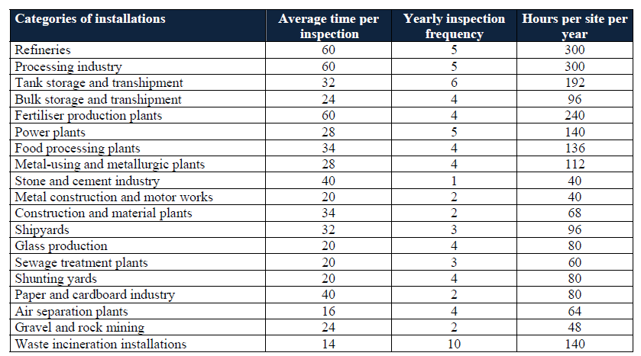
Особенности планирования и трудоемкость инспекций
Зависят от сектора, размера предприятия, количества площадок / цехов…
Отражают то, как предприятие демонстрирует соответствие (или совершает повторные нарушения)

Slide 8
Работа на площадке
Работа на площадке направлена на выявление приоритетных экологических аспектов и степени их контроля (управления ими)
  в сопоставлении с требованиями комплексного экологического разрешения;
  в сопоставлении с общими требованиями природоохранного законодательства
Выявленные отклонения (несоответствия) и установленные причины несоответствий находят отражение в заключении.
По каждому значимому несоответствию следует готовить предписание (требования по устранению).
Работа на площадке имеет и консультационный компонент: инспекторы могут и должны давать разъяснения и рекомендации.

Slide 9
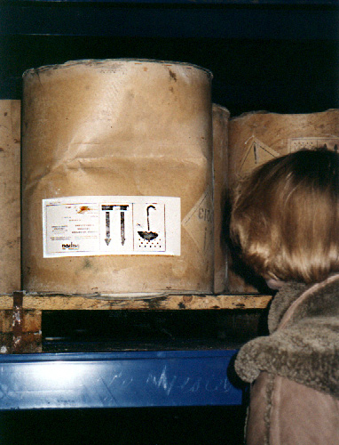

Slide 10
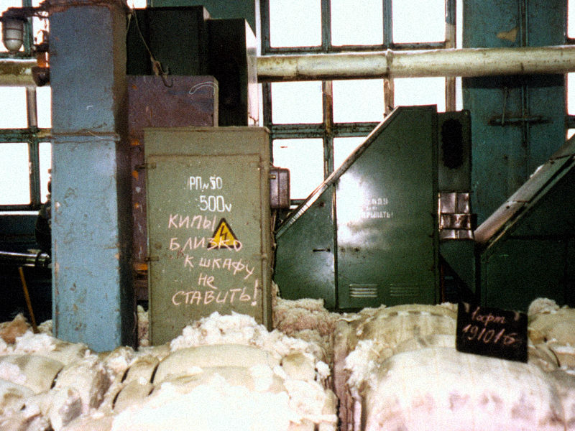

Slide 11
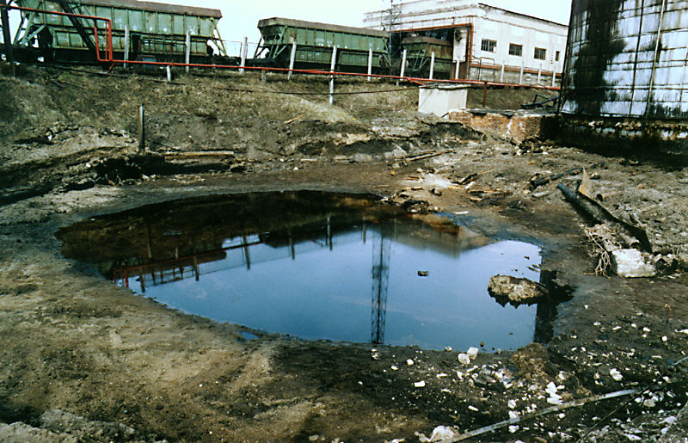

Slide 12
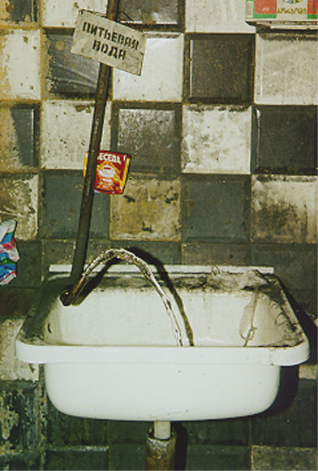

Slide 13
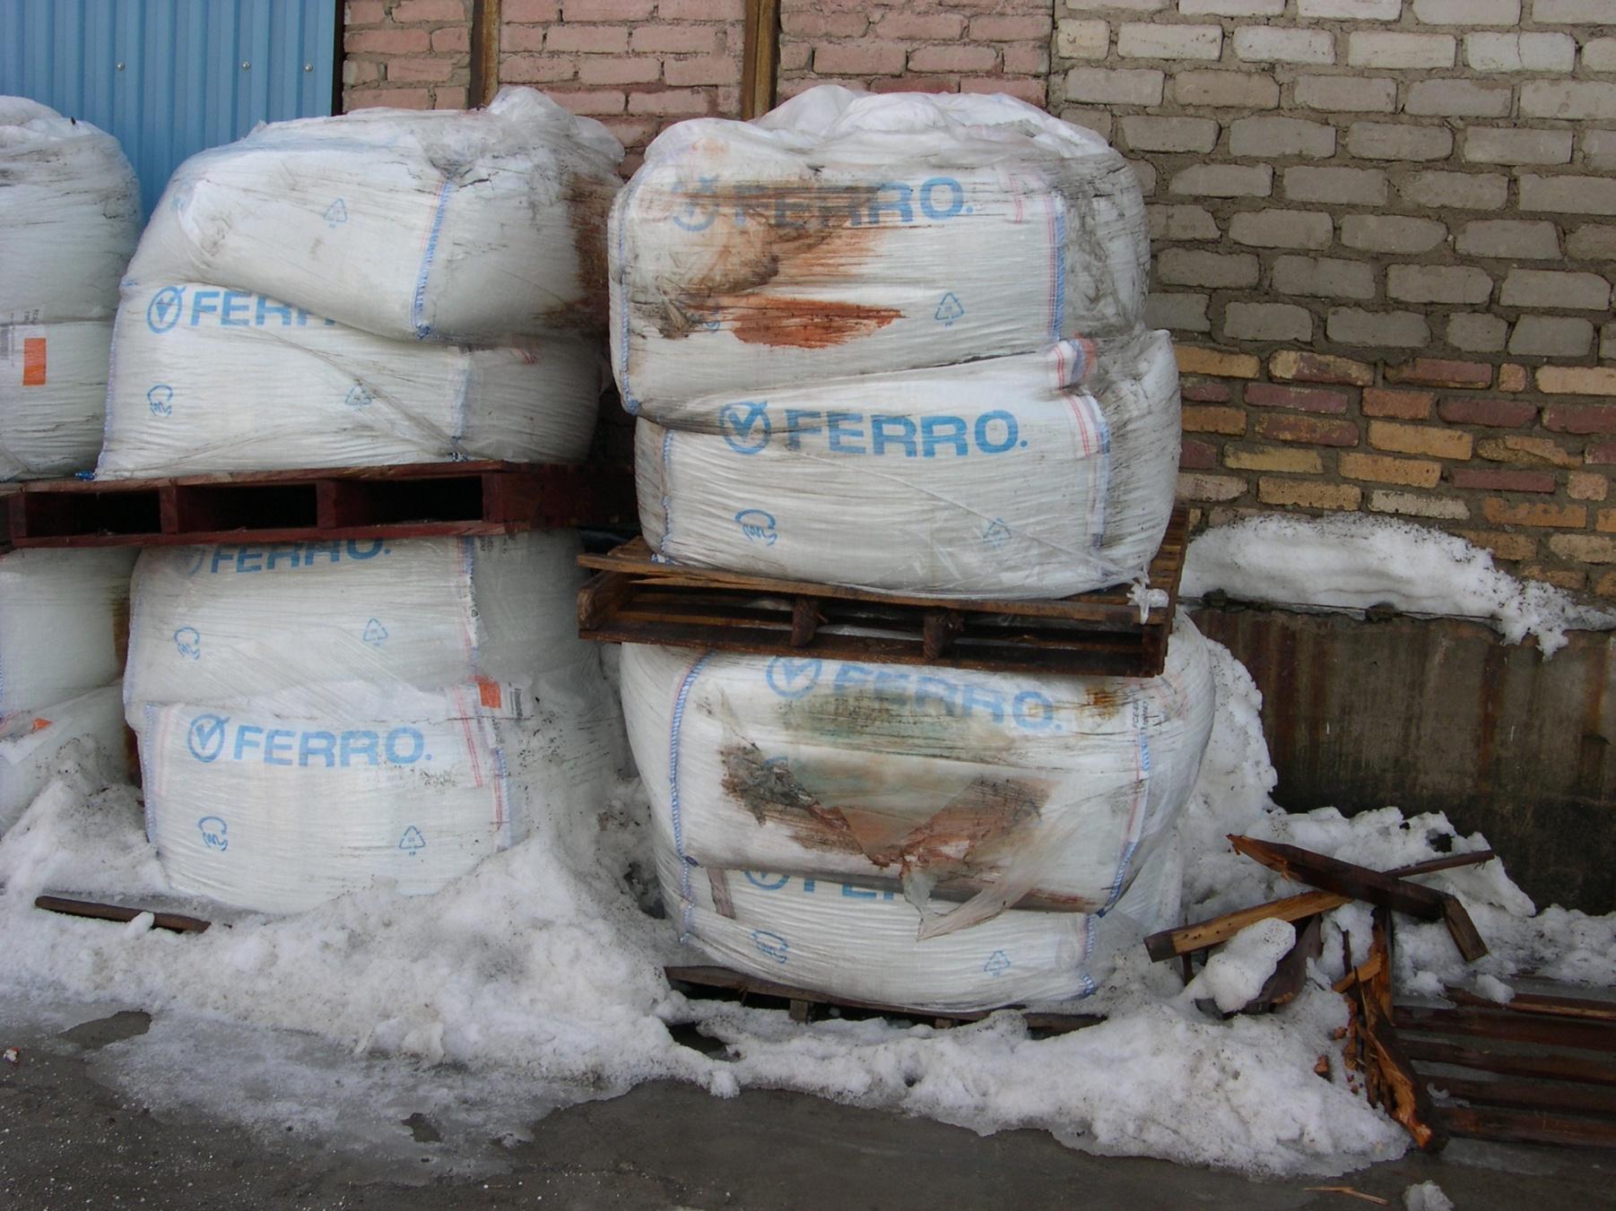

Slide 14
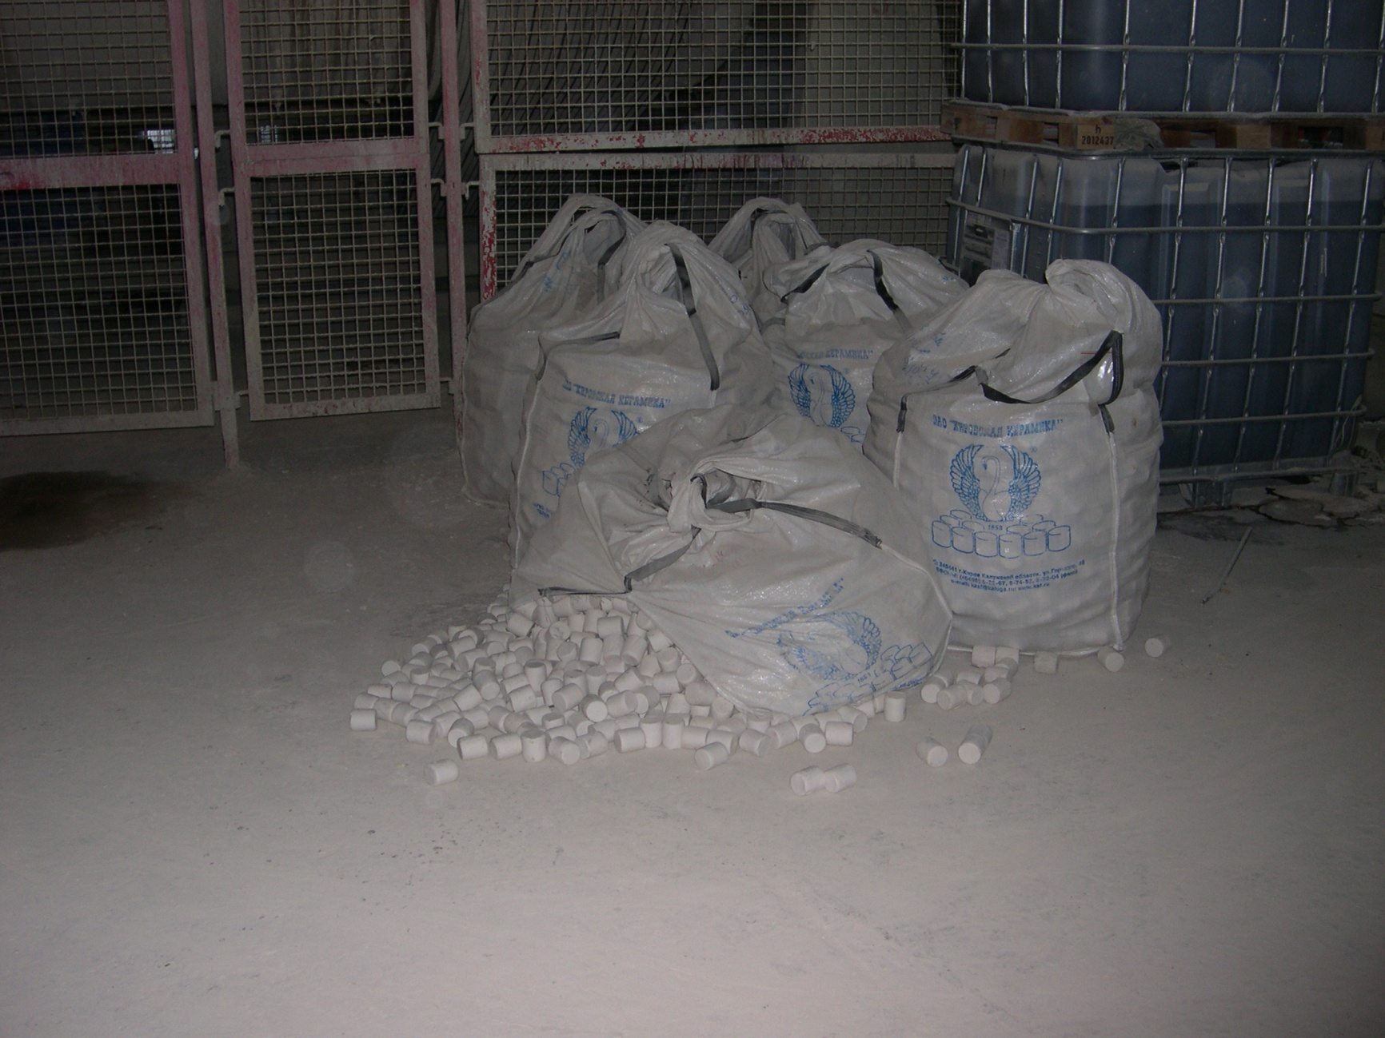

Slide 15
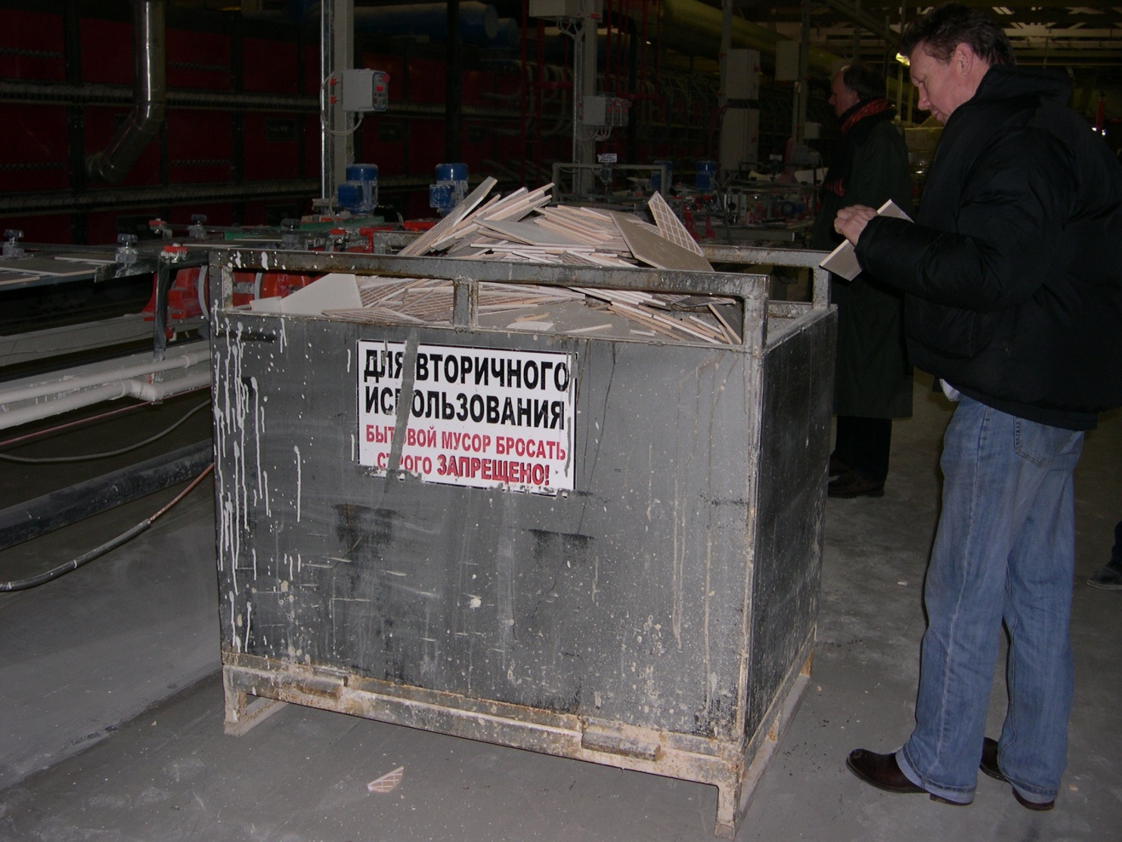
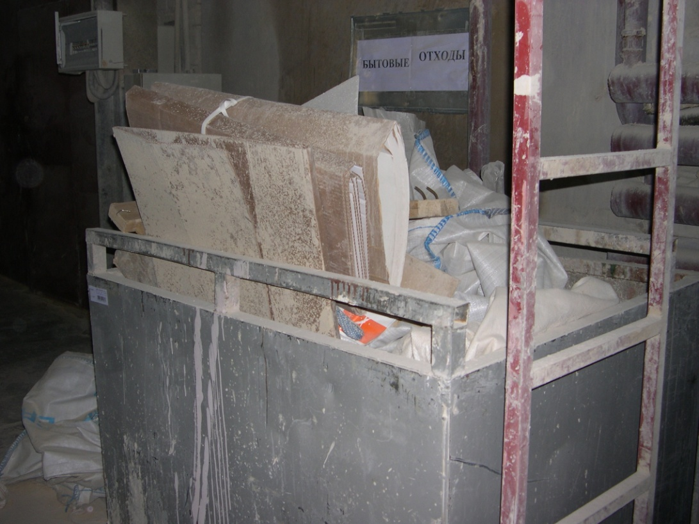

Slide 16
Опыт Нидерландов: интерпретация соответствия природоохранным требованиям
Соответствие природоохранным требованиям – это реакция субъектов регулирования на установленные законодательные и нормативные требования, проявляющаяся на уровне поведения этих субъектов.
Усилия правоприменения должны быть сосредоточены на достижении изменений в поведении субъектов регулирования, обеспечивающих лучшее соответствие природоохранным требованиям
  требованиям комплексных природоохранных разрешений
Контрольно-надзорная деятельность призвана:
  выявлять факты, характер и причины несоответствия;
  способствовать достижению соответствия наиболее результативным и эффективным способом (в том числе, путем «консультирования» регулируемого сообщества
  Национальная Стратегия соответствия природоохранным требованиям

Slide 17
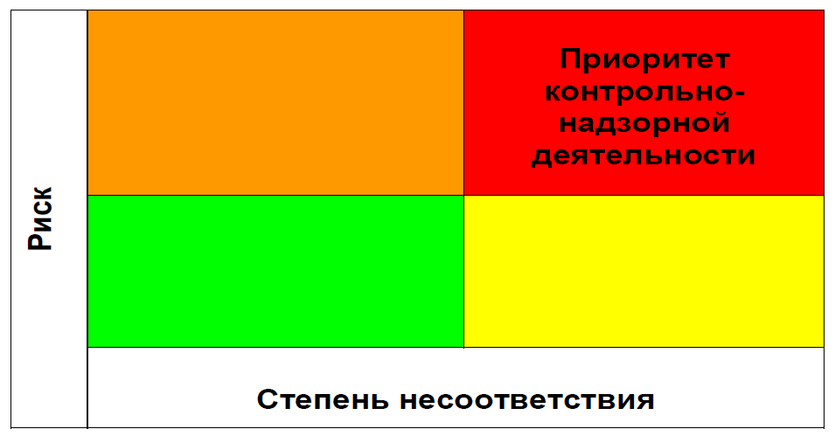
Риск несоответствия и приоритеты инспекций
Риск рассматривается как вероятный ущерб от несоответствия конкретному требованию (с учетом воздействия на все компоненты окружающей среды, здоровье, с учетом социальных последствий)

Slide 18
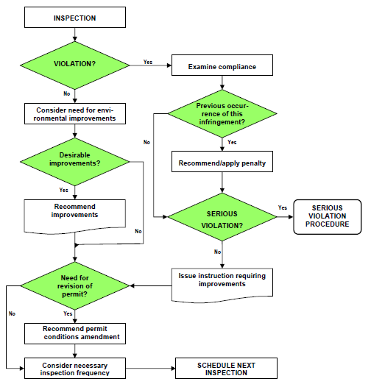
Принятие решений
  Основные принципы:
  Дифференцированный подход к нарушениям
  Внимание к повторным нарушениям
  Выявление (возможностей) улучшений
  Определение необходимости пересмотра условий разрешения
  Планирование следующей инспекции
    Manual for UPPC Inspectors.
    Zagreb 2009

Slide 19

Выводы
В странах-участницах проекта накоплен определенный опыт комплексных экологических инспекций и инспекций, проводимых совместно несколькими службами.
Комплексные инспекции требуют тщательного планирования и участия специалистов, разбирающихся
в соответствующих
технологических
процессах.
Консультационный
компонент позволяет
избежать повторных
нарушений и дает
возможность разъяснить
наиболее сложные вопросы
обеспечения соответствия
требованиям НДТМ и НОД.

Slide 20
Спасибо за внимание! tguseva@muctr.ru vladimir.morozov@airgovernance.org

